Slide 1
Disponibilidade de água, desenvolvimento social e doenças hidricas na Bacia do Rio Paraíba do Sul.Autores: Ana Carolina da Encarnação Paiva, Nathália Nascimento, Daniel Andres Rodriguez, Javier Tomasella, Felix Carriello, Fernanda Silva de Rezende
Objetivo: “Relacionar a disponibilidade Hidrica, qualidade da água, indice de desenvolvimento humano e as doenças hidricas na bacia do Rio Paraíba do Sul verificando a intercecção destas várivéis ”.
Diovana de Moura Silva – Ciencia do Sistema Terrestre
Trabalho Final - Disciplina População Espaço e Meio Ambeinte
Dra. Silvana Amaral Kampele Dr. A. Miguel Vieira Monteiro

Slide 2
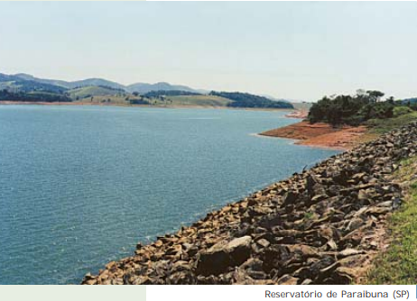
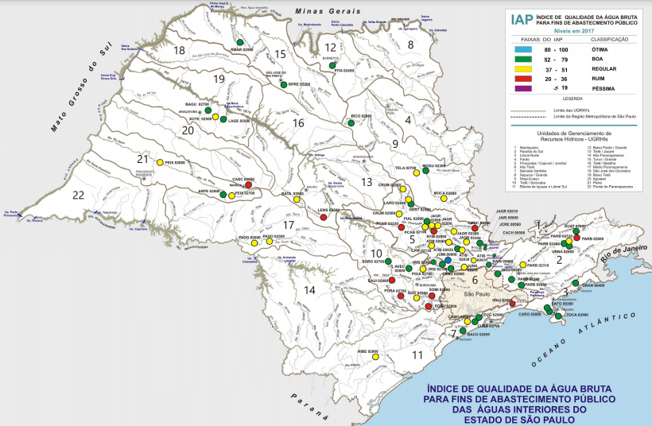
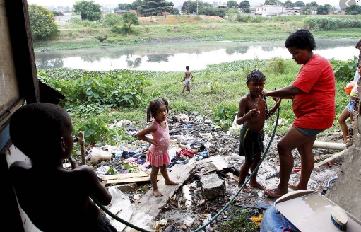
Contextualização
Notes:
IAP=Vários parametros de qualidade de água, na região do vale nos parametros de qualidae total apenas em alguns muncipios muito ruim.
IDH=do vale
Disponibilidade Hidrica
Doenças hidricas
Histórico das doenças de veiculação hídricas no Brasil
O número de internações por doenças associadas à falta de saneamento foi de 31,83 a cada 10 mil habitantes em 2010. Nos anos seguintes, essa taxa teve uma leve redução, sem apresentar uma melhora significativa. Resultado disso é que, em 2010, foram gastos mais de R$210 milhões apenas com internações causadas por essas doenças.
Em dados mais recentes, é possível perceber uma melhora nos índices. Em 2017, a incidência de internações no Brasil por doenças de veiculação hídrica foi de 12,46 casos para cada 10 mil habitantes, representando uma despesa de cerca de R$ 99 milhões. Apesar dos resultados, a melhora ainda é lenta e os gastos ainda são elevados.
O presente trabalho buscou, a partir da comparação da relação de indicadores de disponibilidade hídrica e de saneamento com
indicadores sociais e de saúde, destacar a importância da dimensão da qualidade de água na gestão dos recursos hídricos. Constatou-
se que a condição de vida das populações é melhor retratada pela abrangência dos serviços de água e esgoto do que pela
reservas hídricas medidas em termos meramente quantitativos.
Nessa nova perspectiva de gestão dos recursos hídricos, ganham importância as questões situadas na interface entre as áreas
de recursos hídricos e de saneamento ambiental. Entre essas questões, destacam- se algumas de caráter mais
abrangente, como as intervenções voltadas ao controle da poluição hídrica difusa – por exemplo, drenagem e disposição
de resíduos sólidos – e outras mais específicas, por sua estreita e direta relação com a saúde pública, caso dos serviços públicos
de abastecimento de água e de esgotamento sanitário.
O presente artigo objetiva demonstrar que a disponibilidade hídrica é condição importante mas não suficiente para garantir o bem-estar social, o qual pode
ser melhor apreendido pelo alcance de serviços essenciais para a população, tais como os serviços de abastecimento de água e de esgotamento sanitário.

Slide 3
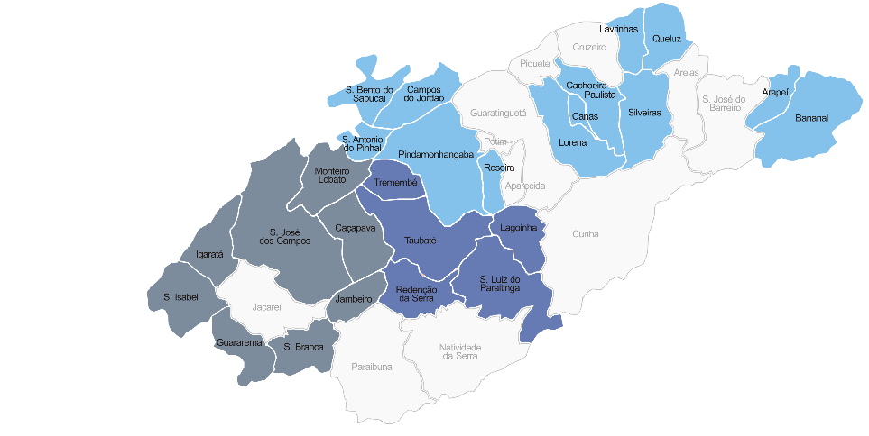
Local de Estudo
Figura 01 – Municípios com abastecimento de Água pela Sabesp
Foram selecionados 26 municípios que possuem abastecimento pela Sabesp.
Notes:
Região do Vale do Paraiba Paulista
Esta região é composto por 39 municípios e tem uma população de aproximadamente 2,5 milhões habitantes (Brasil, 2010). Além de ser a área mais densamente povoada do bacia hidrográfica, esta área de drenagem inclui captação de água para as regiões metropolitanas de Rio de Janeiro e São Paulo, as duas cidades mais populosas do Brasil. A bacia faz parte de subsistema Sudeste / Centro-Oeste, que contribui com cerca de 60% do total armazenado do Brasil energia (Brasil, 2018).

Slide 4
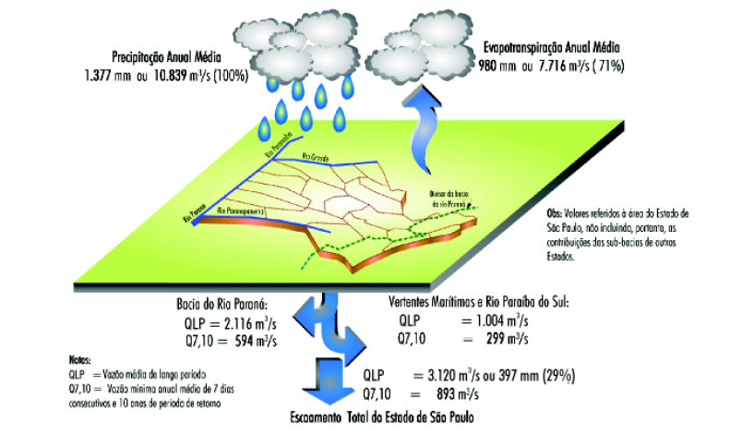
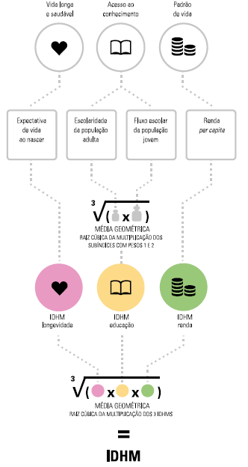
Metodologia
A disponibilidade de recursos hídricos no estado de São Paulo é composta por balanço, entre precipitação, evaporação, águas de superficie e águas subterraneas.
O Indice de Desenvolvimento Humano é calculado com bate nas pesquisas censitárias envolvendo três parâmetros: conhecimento, padrão de vida e longetividade.
Datasus: são realizados cadastros no momento da internação.
SNIS+Sabesp: Parâmetros de qualidade da água são colhidos em diversos pontos da bacia, onde são analisados e catalogados.

Slide 5
Metodologia
Relatório-Capacidade Nominal (m³/h) por municipio
Relatório-Quantidade de Reservatórios por municipio
Relatório de Disponibilidade de produção m³/ano por municipio
SNIS + SABESP
Relatório de Disponibilidade de produção m³/ano por municipio
Relatório-Estimativa da População de 2018 (IBGE) por municipio
Capacidade de produção m³/ano.hab para classificar a diponibilidade de água no municipio.
Relatório-Turbidez e Coliformes Totais fora do padrão por municipio
Relatório de Qualidade de Água
DATASUS
Relatório-Morbidade Hospitalar do Sus – por local de internação - BRASIL
Relatório de Internação por Ano segundo municipio
IPEA
IDHM
Relatório-Indice de Desenvolvimento Humano por Municipio
Relatório de IDHM por municipio
Notes:
Nesse sentido, considerando-se informações de estudos de âmbito nacional e internacional, investigou-se a hipótese de
que, em muitas situações, os indicadores de saneamento – particularmente, nesse estudo, a abrangência dos serviços de água e
esgoto – apresentam melhor correlação com os indicadores que expressam as condições de vida das populações: indicadores de desenvolvimento
social – IDH e expectativa de vida – e de saúde pública – índice de mortalidade e morbidade por doenças parasitárias
e infecciosas de veiculação hídrica.
Atualmente é amplamente reconhecido que a condição de vida das populações não pode ser retratada exclusivamente
pela dimensão econômica.

Slide 6
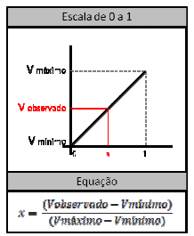
Metodologia
IDHM
As quatro variaveis estudadas são (cobertura de abastecimento, IDHM, ocorrências de doenças Hidricas e IQA). Para compor o IQA foram utilizados dois parâmetros de qualidade da água, turbidez e coliformes totais.
IQA = (Turbidez+Coliformes), com número obtido, feito processo de escalonamento como as outras váriaveis.
Os dados selecionados foram escalonados por meio de uma transformação linear (y = ax +b). Esta equação da reta tem como denominador a amplitude dos dados, ou seja, o valor máximo observado menos o valor mínimo observado referente aos percentuais de cada índice ( Figura 02 - Transformação linear para a escala de 0 a 1.
Disponibilidade Hidrica
Doenças Hidricas
IQA
Figura 02 – Escalonamento de Variavéis.
Fonte: Anazawa, 2012
Notes:
Os indicadores simples apresentados na financeiro, humano, social e físico por transformações lineares para a geração de escalas que variam de 0 a 1. A
transformação linear produz índices adimensionais e permitem sua espacialização e a distribuições de probabilidades de classes espectrais.

Slide 7
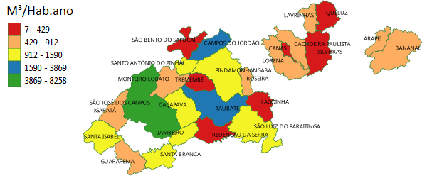
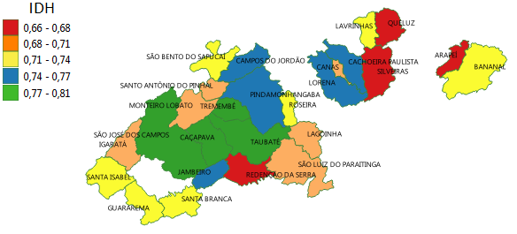
Resultados
Figura 02 – Disponibilidade Hiídrica por Municipio – Vale do Paraíba
Figura 03 – IDHM por Municipio – Vale do Paraíba

Slide 8
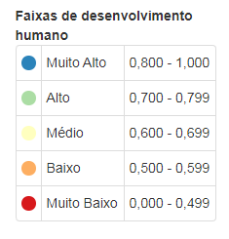
Resultados
Gráfico 01 – Disponibilidade Hiídrica por IDHM
Fonte: Classificação - Aguas Doce do Brasil.
Notes:
Distribuição dos paises segundo os níveis potenciais de disponibilidade hídrica e de uso para o ano de 2000 (m3/hab/ano)

Slide 9
Resultados
Gráfico 02 – Índice de Desenvolvimento Humano em 26 municípios do Vale do Paraíba, agrupados segundo os níveis de atendimento por abastecimento de água.

Slide 10
Resultados
Gráfico 03 – Representação Gráfica de Váriavéis (Cobertura de Abasteicmento, Indices de qualidade de Água, Doenças Hidricas e IDH – Classificação de Disponibilidade Hidrica até < 500 m³/ano.hab

Slide 11
Resultados
Gráfico 04 – Representação Gráfica de Váriavéis (Cobertura de Abasteicmento, Indices de qualidade de Água, Doenças Hidricas e IDH – Classificação de Disponibilidade Hidrica de 501m³/ano.hab até até 1.000 m³/ano.hab)

Slide 12
Resultados
Gráfico 05 – Representação Gráfica de Váriavéis (Cobertura de Abasteicmento, Indices de qualidade de Água, Doenças Hidricas e IDH – Classificação de Disponibilidade Hidrica de 1001m³/ano.hab até até 2.000 m³/ano.hab)

Slide 13
Resultados
Gráfico 06 – Representação Gráfica de Váriavéis (Cobertura de Abasteicmento, Indices de qualidade de Água, Doenças Hidricas e IDH – Classificação de Disponibilidade Hidrica > 2.000 m³/ano.hab)

Slide 14
Conclusões
A indisponibilidade de água em quantidade suficiente para atendimento das demandas estabelecidas ou potenciais constitui-se em um fator crítico para o desenvolvimento de algumas regiões do país.
A disponibilidade hídrica não deve ser a única variável explicativa do desenvolvimento no municipio.
Existe uma correlação entre disponibilidade e qualidade da água, que impacta no desenvolvimento social.

Slide 15
Obrigada!
Notes:
Embora o estudo tenha demonstrado com sucesso a tendência de aumento da demanda de água de o VPP, o método apresenta certas limitações. Primeiro, o modelo de expansão urbana estima aqui aplicado não incluía variáveis ​​sociodemográficas e socioeconômicas, como renda e educação e outras variáveis ​​que influenciam o uso residencial da água, como a presença de jardins ou piscinas e turismo, entre outras coisas

